Slide 1
«Фольклор, как средство воспитания детей раннего возраста»
Муниципальное бюджетное общеобразовательное учреждение «Кириковская средняя школа»
Яковлева Кристина Игоревна,
воспитатель,
Кириковская средняя школа
ПИРОВСКИЙ МУНИЦИПАЛЬНЫЙ ОКРУГ
ОТДЕЛ ОБРАЗОВАНИЯ
АДМИНИСТРАЦИИ ПИРОВСКОГО МУНИЦИПАЛЬНОГО ОКРУГА

Slide 2
Цель: использовать произведения русского народного фольклора как средство развития детей раннего возраста; сделать жизнь детей интересной, содержательной, наполнить её яркими впечатлениями, радостью творчества, способностью познать себя, окружающий мир.

Slide 3
Задачи:
Освоение разговорной речи;
Расширение словарного запаса;
Воспитание звуковой культурной речи;
Расширение представления детей о разных формах фольклора (потешки, пестушки, поговорки, приговорки, заклички, колыбельные песни, сказки, загадки);
Воспитывать любовь к народному искусству и народным традициям;
Обеспечить формирование открытости, доброжелательности, коммуникабельности.

Slide 4
В настоящее время одной из важнейших задач, стоящих перед нашим обществом, является его духовное, нравственное возрождение, которое невозможно осуществить, не усваивая создаваемый веками культурно -исторический опыт народа.
Русский фольклор – уникальная самобытная культура наших предков. В современном обществе он рассматривается как значительное средство приобщения подрастающего поколения к национальным традициям. Устному народному творчеству отводится значительное место в решении задач духовно – нравственного воспитания дошкольников. Фольклор не остается неизменным, а развивается вместе с развитием народа, вбирая в себя все ценное, что существовало ранее и отображает новые социальные изменения.

Slide 5
Любовь Николаевна Павлова отмечала, что «фольклор - действенный метод гуманизации воспитания с первых лет жизни ребенка, так как содержит множество ступеней педагогического воздействия на детей с учетом их возрастных возможностей».

Slide 6
При включении фольклора в работу с детьми раннего возраста важно учитывать принцип доступности, принцип эмоциональной выразительности и принцип наглядности. Используемые произведения, должны быть доступны детям, а интонация понятной. Чтобы улучшить восприятие, чтение лучше сопровождать показом иллюстраций, игрушек.
В своей работе стараюсь включать фольклор во все виды детской деятельности.

Slide 7
«Баю, баю, баю, бай,»
«Ты, собачка, не лай!»
В адаптационный период произведения малого фольклора помогут при установлении контакта с ребенком
Засыпание для малышей в этот период становится мучительным. Ничто не успокоит дитя лучше чем, колыбельная песня
Кто у нас хороший,
Кто у нас пригожий?

Slide 8
Использование фольклора при организации таких сложных для малышей режимных моментов, как кормление, одевание, умывание, этот приём увлекает детей, помогает им сосредоточиться на определенной деятельности.
«Водичка, водичка…»
«Вот они, сапожки…»

Slide 9
Фольклор может служить могучим средством для ознакомления детей с окружающим. Потешки, прибаутки, загадки дают возможность формировать представления о животных и птицах, так как образы фольклорных произведений конкретны и содержательны. Заклички способствуют формированию интереса к наблюдению за объектами и явлениями природы.
«Солнышко – ведрышко,
Взойди поскорей!»
Как у нашего кота
Шубка очень хороша

Slide 10
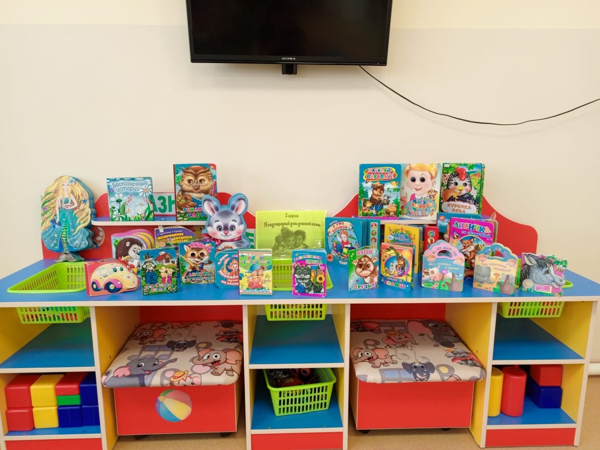
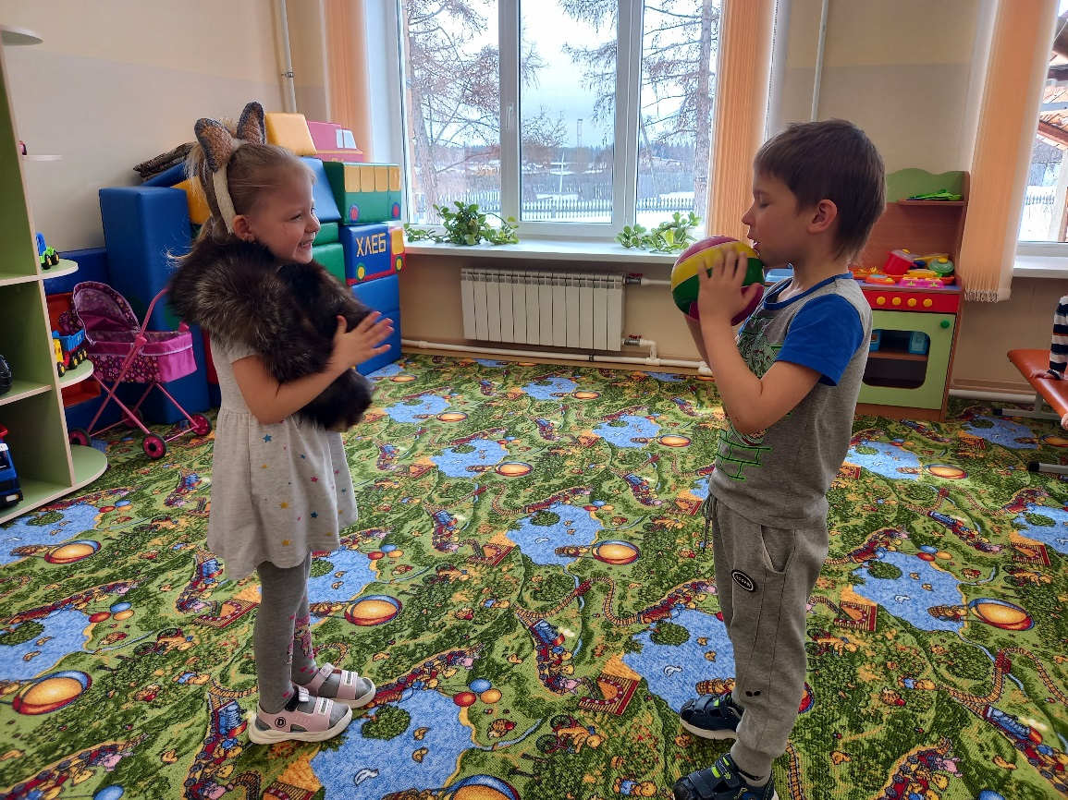
Детский фольклор дает нам возможность уже на ранних этапах жизни ребенка приобщать его к народной поэзии.
Сказка является носителем нравственных поучений, доступных детям в любом возрасте.

Slide 11
Фольклор можно использовать, как средство обогащения словаря, развитие фонематического слуха, развития звуковой культуры речи детей. Звучность, ритмичность, напевность, занимательность привлекают детей, вызывают желание повторить, запомнить, имитировать движения.
Это в свою очередь, способствует развитию мелкой моторики, развитию разговорной речи, позволяет сделать речь детей эмоционально – выразительной.

Slide 12
Эффективно применение фольклора при организации продуктивной деятельности. Дети с удовольствием лепят, рисуют, сооружают постройки для героев из произведений малого фольклора.
«…Выгляни в окошко,
Дам тебе горошка»
«Теремок»

Slide 13
Большие потенциальные возможности у произведений детского фольклора для организации двигательной активности. Это народные, хороводные игры, речевые подвижные игры в сопровождении потешек и прибауток. Можно включать элементы фольклора в комплексы утренней гимнастики, самомассажа, бодрящей гимнастики после сна.
«У медведя во бору»
«Каравай, каравай !»

Slide 14
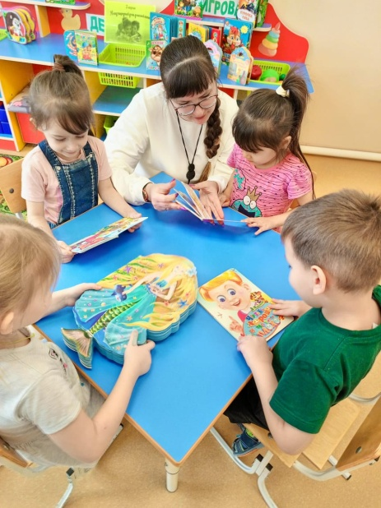
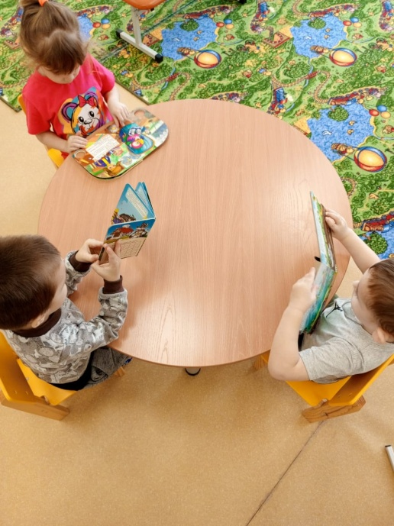
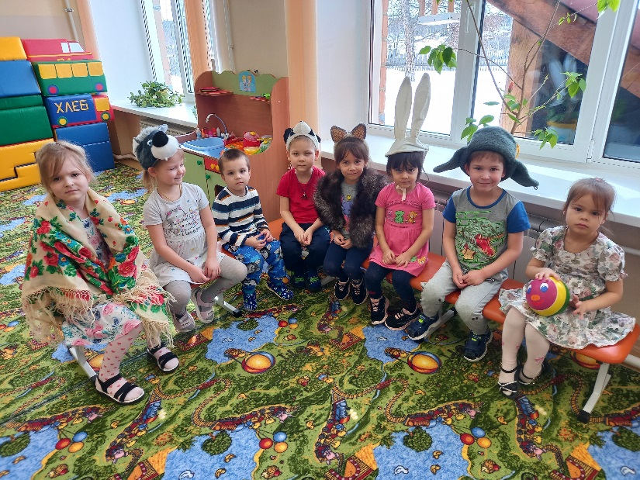
Также нашей частой гостьей стала библиотекарь села Кириково, которая готовит всегда для детей что – то новое и интересное, дети с большим удовольствием встречают Оксану Ивановну. Совместно с ней и с ребятами инсценировали разные сказки, такие как: колобок, теремок, репка и т.д. Также она проводит у нас различные выставки книг.

Slide 15
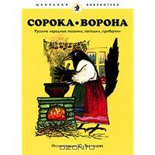
В заключении можно сделать вывод, что при целенаправленном и систематическом ознакомлении детей с малыми фольклорными произведениями дети приобщаются к художественному наследию нашей культуры. Фольклор помогает детям овладеть различными видами деятельности: речевой, продуктивной, художественной, познавательной. Дети овладевают первоначальными речевыми навыками, самостоятельной художественно - речевой деятельностью, расширяются и углубляются навыки ориентировки в окружающем мире.

Slide 16
СПАСИБО ЗА ВНИМАНИЕ!

